Slide 1
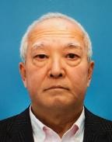
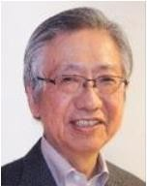
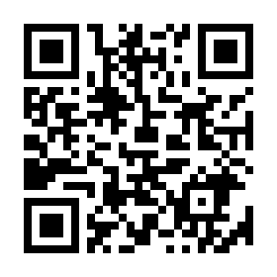
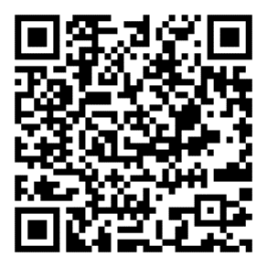
海外ビジネス（エキスパート）相談窓口
◆特別開催◆
１０月
1８日・２５日
要予約
相談
募集中
岡松 直勝
おかまつ なおかつ
韓国
化学品関連貿易、
貿易実務、与信管理、
通訳
川﨑 有治
かわさき ゆうじ
欧州全域
輸出実務、代理店設定、
現地マーケティング、
拠点設立、M&A交渉
現地14年の実務経験/人的ネット
IDEC横浜
IDEC 横浜
お問い合わせ
検索
横浜企業経営支援財団
イノベーション支援課
国際ビジネス支援担当
Tel: 045-225-3730
Mail: global@idec.or.jp
www.idec.or.jp

Slide 2
横浜ビジネスエキスパート相談窓口
◆特別開催◆
相談窓口
無料
◆相談時間
9:30～、11:00～、13:30～、15:00～
(４コマ／日)
※各回１時間程度。
オンライン又は対面にて相談可能<事前予約制>
６月：欧州(全域)、中国
～～～～～～～～～～～～～～～
７月：台湾、韓国、海外貿易実務
～～～～～～～～～～～～～～～
８月：東南アジア、海外貿易実務
～～～～～～～～～～～～～～～
９月：米国、海外貿易実務
～～～～～～～～～～～～～～～
10月：欧米、韓国
～～～～～～～～～～～～～～～
11月：欧州(全域)、海外貿易実務
～～～～～～～～～～～～～～～
12月：インド、中近東、海外進出
～～～～～～～～～～～～～～～
１月：欧州、米国
～～～～～～～～～～～～～～～
２月：中国、海外貿易実務
～～～～～～～～～～～～
３月：台湾、韓国、海外貿易実務
。
◆注意事項
※1 令和５年度、エキスパート面談及び海外市場開拓コンサルティング事 業にて、すでに支援を受けている方、及びコンサルタントの方はご利用になれません。
※２ 海外展開する国・地域や、製品・サービスが具体的にある相談とします(内容により、グローバル相談窓口(毎週水曜日)をご案内する場合がございます)。
※３ エキスパートによる助言について、意思決定・行動等は自己責任で行ってください。
※４ 一部内容を変更して窓口を開設する場合があります。ご了承ください。

